Slide 1
Merni pretvarači brzine
Dr Srđan Svrzić

Slide 2
Brzina
Izvedena fizička veličina: m/s
Pomeraj (pređeni put)/vreme – za ravnomerno kretanje
Linearna i rotaciona (kružna)
ds/dt; dθ/dt – za promenljivo kretanje
Pređeni put – pomeraj: davači pomeraja
Vreme – merna jedinica s (sekunda)
9192631770 (9*10⁹) perioda zračenja ¹³³Cs pri prelasku između dva hiperfina nivoa osnovnog stanja

Slide 3
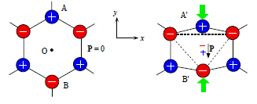
Vreme
Vreme se meri pomoću kvarcnih oscilatora
Piezoelektriči efekat
Izlaganje dejstvu el.polja
Vraćanje na početni oblik
uz generisanje stabilnih
oscilacija – generisanje promenljivog napona
Atomskog sata - vrsta sata koji koristi standardnu rezonantnu frekvenciju atoma kao brojač. Pobuda elektrona koji pri prelasku na staro energetsko stanje emituju svetlost čija je frenkvencija mera vremena.

Slide 4
Tajmeri za praktičnu primenu
Tajmer – kvarcni sat sa pripadajućom elektronikom.
Koriste se kod PLC – ova sa “ladder logikom”
Satni generator ugrađen u hardver, koga kontroliše i pokreće softver.
Releji – magnetni ili elektromagnetni prekidači pobuđeni tajmerom.

Slide 5
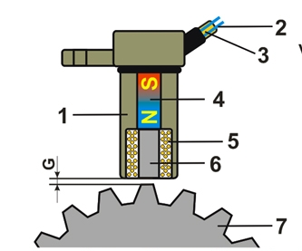
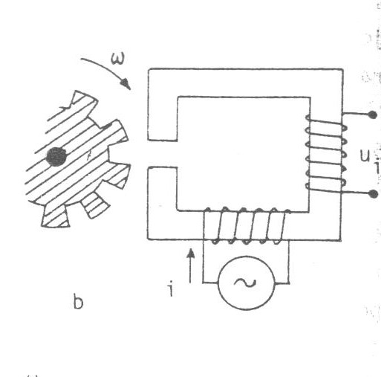
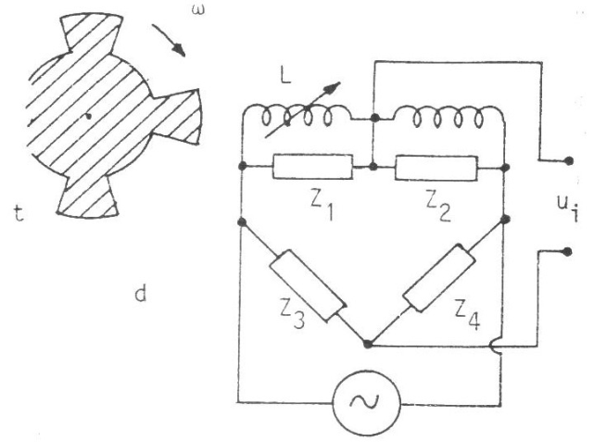
Reluktantni i induktivni pretvarači brzine
Na slici a) reluktantni sa stalnim magnetom i jezgrom od mekog gvožđa. Prolaskom zupca menja se reluktansa, samimi tim i fluks kroz kalem pa se menja i izlazni napon.
Na slici b) reluktantni tipa transformatora – prolaskom zupca menja se izlazni napon usled promene reluktanse
Na slici c) je induktivni pretvarač gde je kalem spojen u aktivnu granu mosta sa naizmeničnim napajanjem. Prolaskom zupca od feromagnetnog materijala ( u kome se formiraju vrtložne struje) menja se impendansa u aktivnoj grani, što daje promenu izlaznog napona.
(a)
(b)
(c)

Slide 6
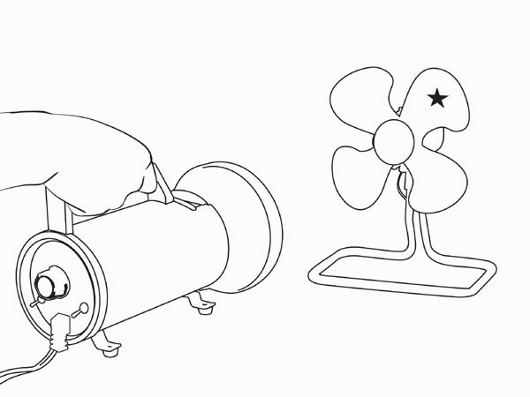
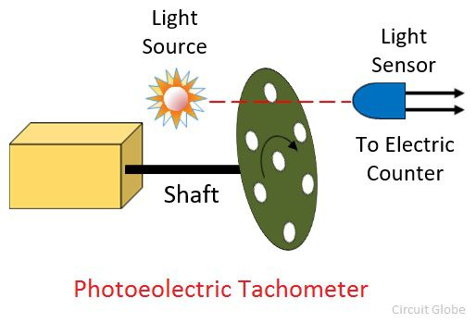
Optoelektronski i stroboskopski pretvarači brzine
Kod optoelektronskog pretvarača zrak svetlosti prolazi kroz proreze na rotirajućem disku i pada na fotodetektor koji generiše impulsni signal. Frekvenciometar broji generisane signale što predstavlja meru brzine.
Stoboskop ima promenljivu frekvencu blicanja. Kada se frekvenca blicanja poklopi sa frekvencijom obrtanja, onda objekat koji rotira izgleda kao da stoji.

Slide 7
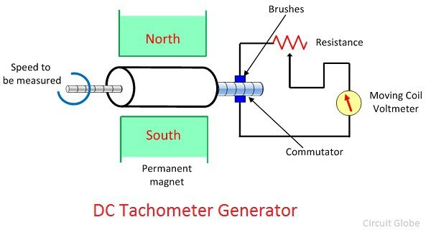
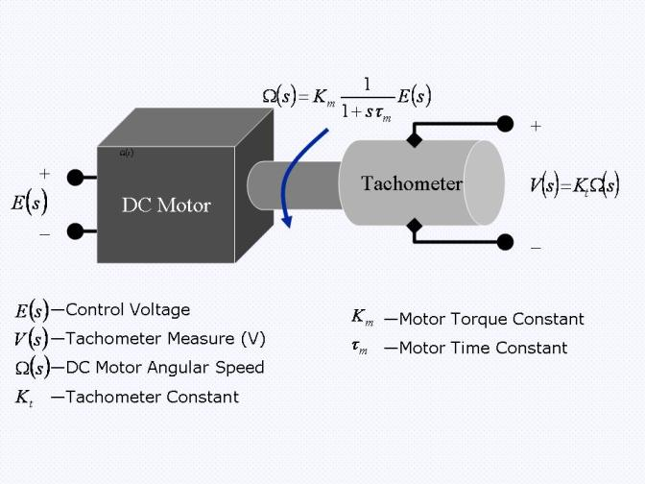
Jednosmerni tahogenerator
Tacho – na grčkom znači brzina
Precizno kalibrisani jednosmerni generator
Sastoji se od statičnog magnetnog polja i obrtnog namotaja
p – broj pari polova
z – broj provodnika u namotajima
a – broj namotaja

Slide 8
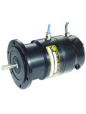
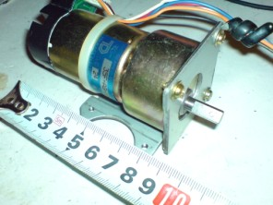
Budući da zahteva pobudu stalne vrednosti, u konstrukciji se obično koristi sistem sa magnetnim poljem stalnog magneta. Rotorski namotaji su izrađeni od žice malog poprečnog preseka tako da se iz mašine povlače samo male struje opterećenja (u miliampreskom području). Pad napona na rotoru je usled ovoga veoma mali i sa veoma dobrom aproksimacijom se može uzeti da je napon na priključku direktno srazmeran sa brzinom osovine.
Tipične osetljivosti su u području od 3 V do 7 V za opseg od 1000 o/min.

Slide 9
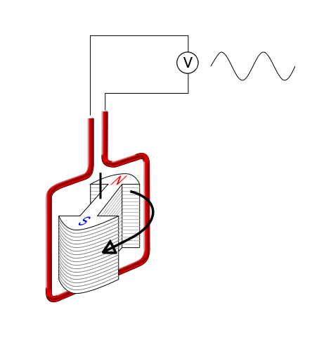
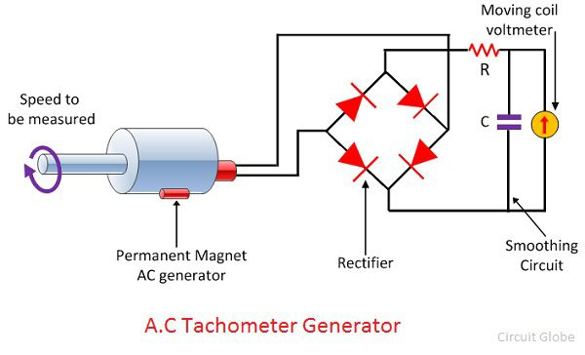
Naizmenični tahogenerator
Nema komutator, tj. četkice
Statični namotaj i rotirajuće magnetno polje
Alternator – sinonim
Generator proizvodi sinusoidalni izlazni napon čije su i amplituda i učestanost srazmerni sa ugaonom brzinom osovine. ε = BSωsin(ωt)

Slide 10
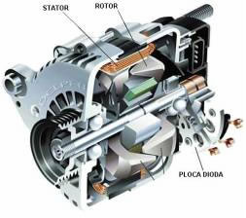
Kako je učestanost izlaza tačno povezana sa ugaonom brzinom osovine može se ovaj uređaj koristiti i u digitalnim primenama posle pretvaranja sinusoidalnog izlaza u pogodan pravougaoni oblik.
AD konverteri
Ovu mašinu karakterišu visoka pouzdanost, lako održavanje i dug vek trajanja usled potpunog odsustva pokretnih električnih kontakata

Slide 11
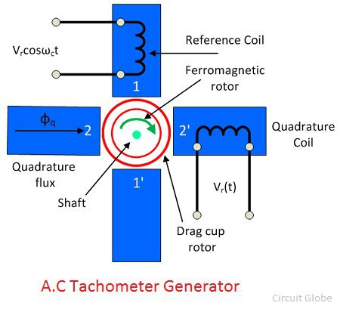
Tahogenerator sa vučenim rotorom
Princip rada ove mašine prikazan je na slici. Namotaji statora su postavljeni pod međusobnim uglom od 90 stepeni. Referentni namotaj se napaja iz izvora stalnog naizmeničnog referentnog napona. Tako se uspostavlja pulsirajuće magnetno polje u kojem se obrće rotor izrađen u obliku bakarnog cilindra tankih zidova. Prilikom rotacije indukuju se elektromotorne sile i protiču struje čiji magnetni fluks se po osi podudara sa smerom ose izlaznog namotaja. Kako je referentni napon naizmenični onda se i struje kao i fluks u pravcu izlaznog namotaja menjaju istom učestanošću, a veličina im je srazmerna brzini obrtanja rotora.

Slide 12

Davači brzine zasnovani na davačima pomeraja
Svaki davač pomeraja koji ima električni izlazni signal može da posluži i kao davač brzine uvođenjen diferencirajućeg kola (RC), tako da izlaz sa njega postaje srazmeran sa prvim izvodom pomeraja sa vremenom.
Kolo za diferenciranje
Isti sistem se može primeniti i na davače ubrzanja, sa tom razlikom što će se tehnike razlikovati zavisno od toga da li se koriste analogni ili digitalni signali.

Slide 13
Lasersko-doplerski brzinomer
Doppler-ov efekt ogleda se kroz promenu učestanosti talasa prilikom kretanja njihovih izvora u odnosu na posmatrača i/ili obrnuto.
Na ovom principu zasnovan je uređaj za merenje brzina fluida i tela u njima, koji se u slučaju korišćenja laserske svetlosti naziva još lasersko-doplerskim anemometrom.
Jednostavni primer principa rada ovog uređaja prikazan je na slici.

Slide 14
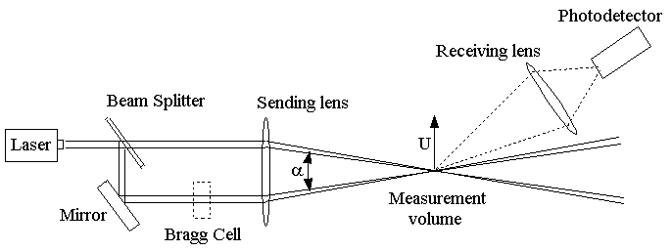
Lasersko-doplerski brzinomer
Ovde se radi o tzv. simetričnom lasersko-doplerskom sistemu kod kojeg se merenja brzine vrše u području preseka dva koherentna snopa laserske svetlosti.
U području preseka snopova stvaraju se svetle i tamne interferentne pruge čije je međusobno rastojanje određeno talasnom dužinom svetlosti i uglom između osa laserskih zraka.

Slide 15
Lasersko-doplerski brzinomer
Krećući se brzinom v u pravcu normale na ravni interferentih zona, čestice koje rasejavaju svetlost daju mogućnost da se na fotoelektričnom pretvaraču dobije signal učestanosti:
odnosno, gde vremenski razmak između susednih maksimuma reflektovane svetlosti odgovara vremenu puta čestica između susednih interferentnih zona
Ovi se uređaji mogu koristiti kad god je potrebno pratiti kretanje fluida u kojima postoje čestice pogodne za rasejanje svetlosti, čija brzina odlsikava i brzinu kretanja fluida

Slide 16
